Slide 1



UBND QUẬN LONG BIÊN
TRƯỜNG MẦM NON HOA HƯỚNG DƯƠNG
LÀM QUEN VĂN HỌC
ĐỀ TÀI: TRUYỆN “HẠT ĐỖ SÓT”
Lứa tuổi:4-5 tuổi
Lớp: MGN B3

Slide 2
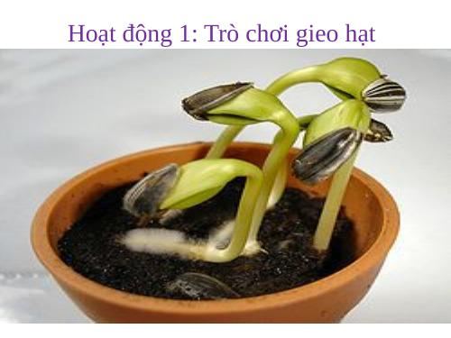
HoạT động : Chơi trò chơi gieo hạt

Slide 3
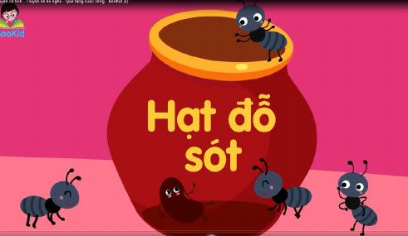
Hoạt động 2: Kể chuyện Hạt đỗ sót

Slide 4
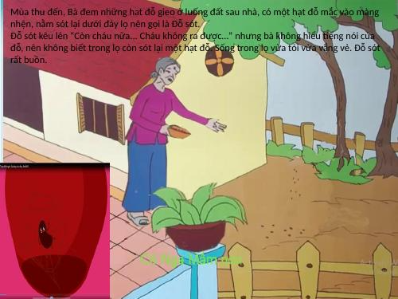
Cô kể cho trẻ nghe lần 1: Kể diễn cảm.

Slide 5
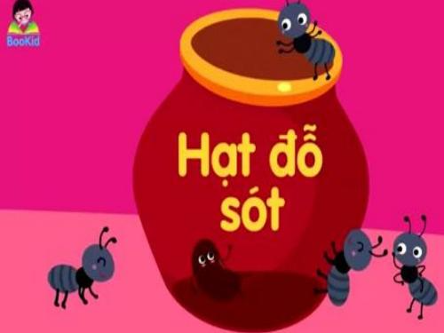

Slide 6
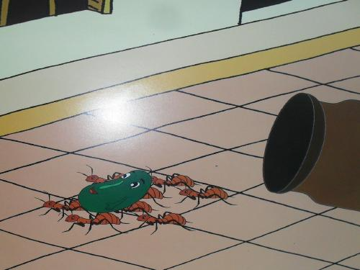

Slide 7
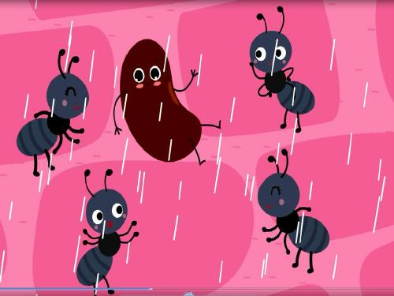

Slide 8
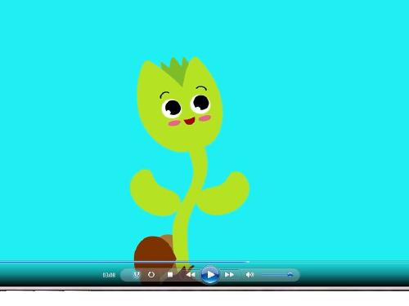

Slide 9
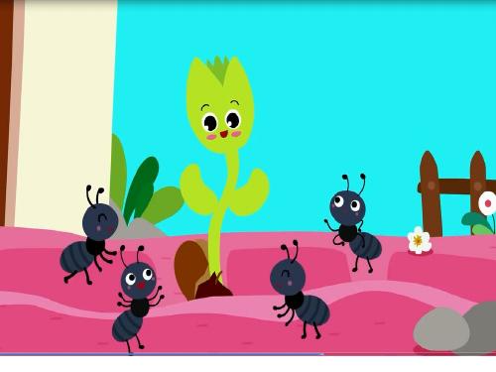

Slide 10
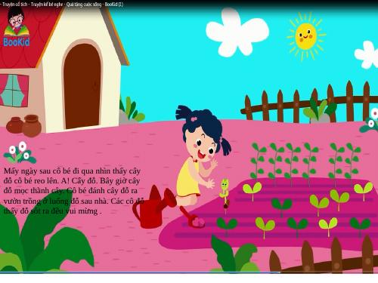

Slide 11
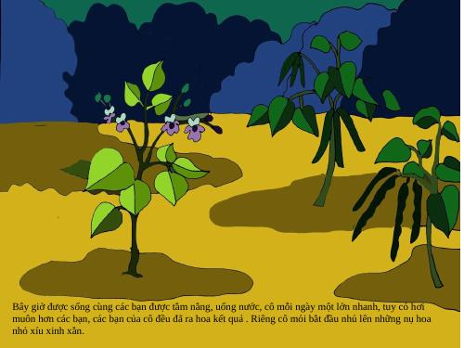

Slide 12
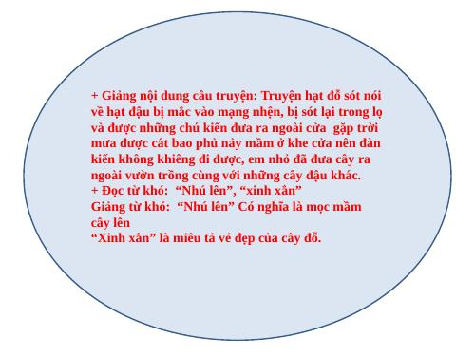

Slide 13
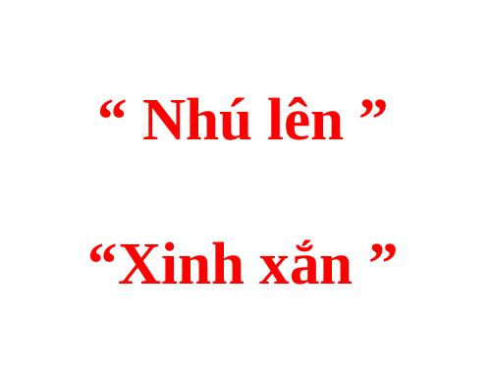

Slide 14
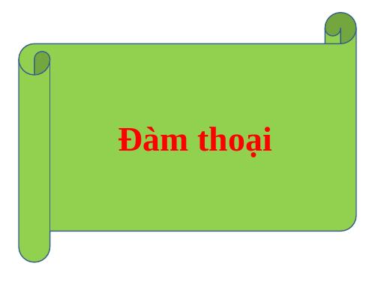

Slide 15
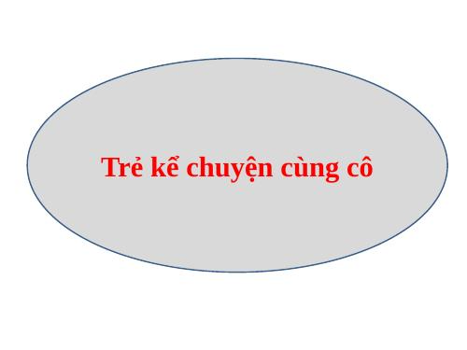

Slide 16
